Slide 1
Об основных задачах формирования единого образовательного пространства в системе образования Хохольского муниципального района
Золоторева О.Ю. – руководитель отдела по образованию, молодежной политике и спорту
р.п. Хохольский – 2021 г.

Slide 2
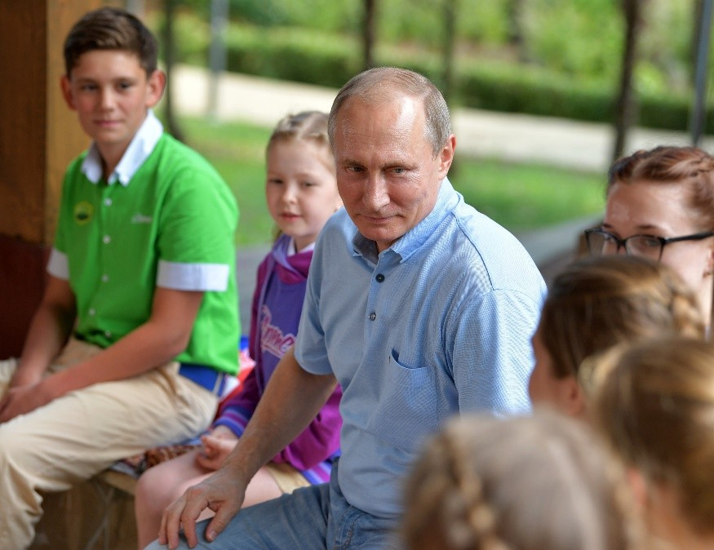
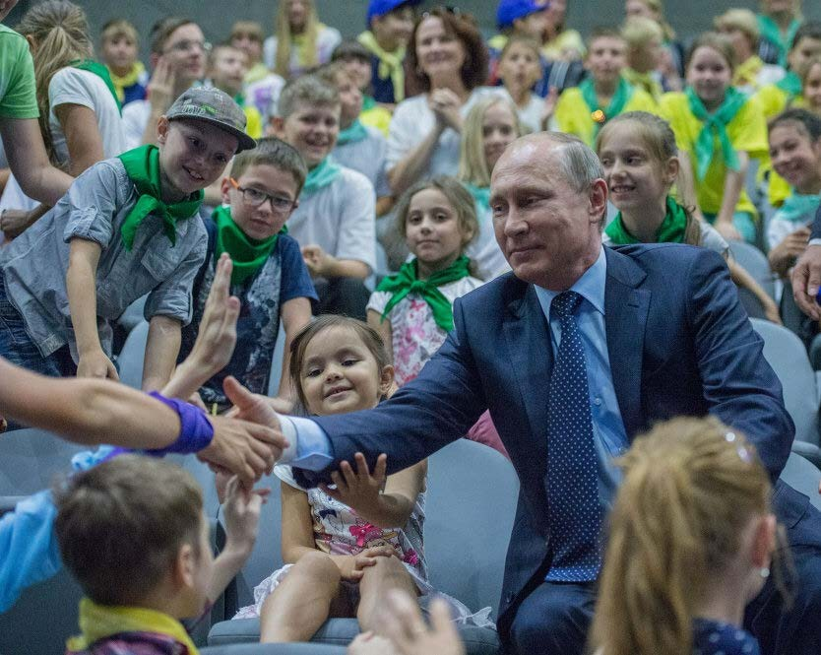
Федеральный закон от 31 июля 2020 г. № 304 ФЗ
«О внесении изменений в Федеральный закон
«Об образовании в Российской Федерации» по вопросам воспитания обучающихся»
Приказ Минпросвещения РФ № 286 от 31.05.2021
«Об утверждении федерального государственного образовательного стандарта начального общего образования»
Приказ Минпросвещения РФ № 287 от 31.05.2021
«Об утверждении федерального государственного образовательного стандарта основного общего образования»

Slide 3
МОДЕРНИЗАЦИЯ СИСТЕМЫ:
ОТ ОТДЕЛЬНЫХ ИНСТИТУЦИЙ
К ЕДИНОЙ ОБРАЗОВАТЕЛЬНОЙ ЭКОСИСТЕМЕ
ЕДИНЫЕ СТАНДАРТЫ
образовательного пространства
ЕДИНЫЕ ПОДХОДЫ
к формированию содержания образования и воспитания
ЕДИНАЯ СИСТЕМА
оценки качества образования
ЕДИНАЯ СИСТЕМА
мониторинга эффективности образовательных систем
ЭКОСИСТЕМА – СЛЕДУЮЩИЙ ЭТАП РАЗВИТИЯ

Slide 4
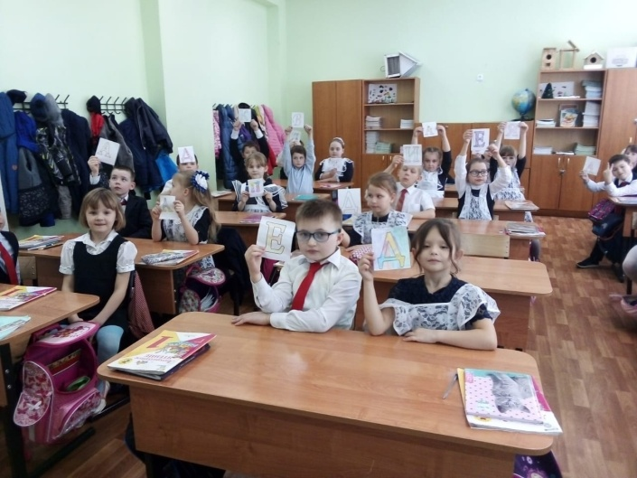
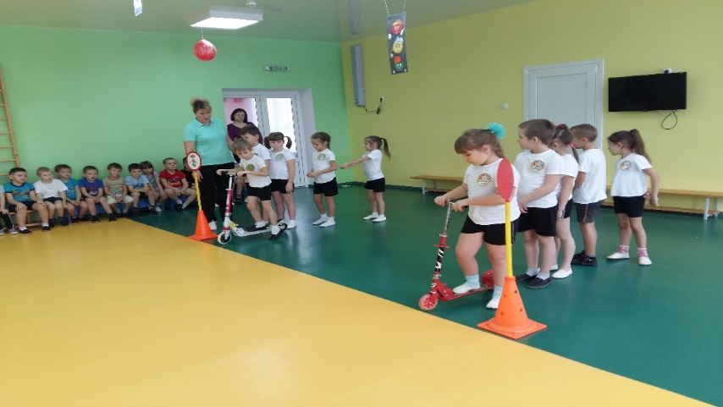
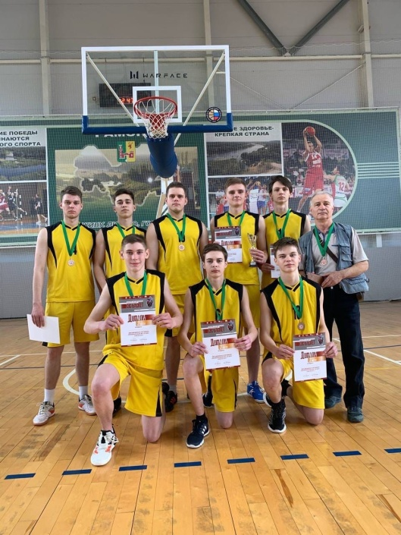
Сеть системы образования муниципалитета
Дошкольные образовательные учреждения
Общеобразовательные учреждения
9 – учреждений
12– юридических лиц
МБДОУ «ЦРР д/с «Теремок»
МБДОУ ЦРР д/с «Родничок»
1– филиал
МБДОУ детский сад №1
Учреждения дополнительного образования
4– учреждения

Slide 5
Контингент и структура сети как основа реализации задач в дошкольном учреждении
Контингент дошкольных образовательных учреждений
Средняя наполняемость групп
На 1 пед.работника
Субвенция дошкольного образования
2018- 35 323 900 руб.
2021 – 49 337 900 руб.
Детские сады с отрицательной динамикой контингента
Средняя заработная плата

Slide 6
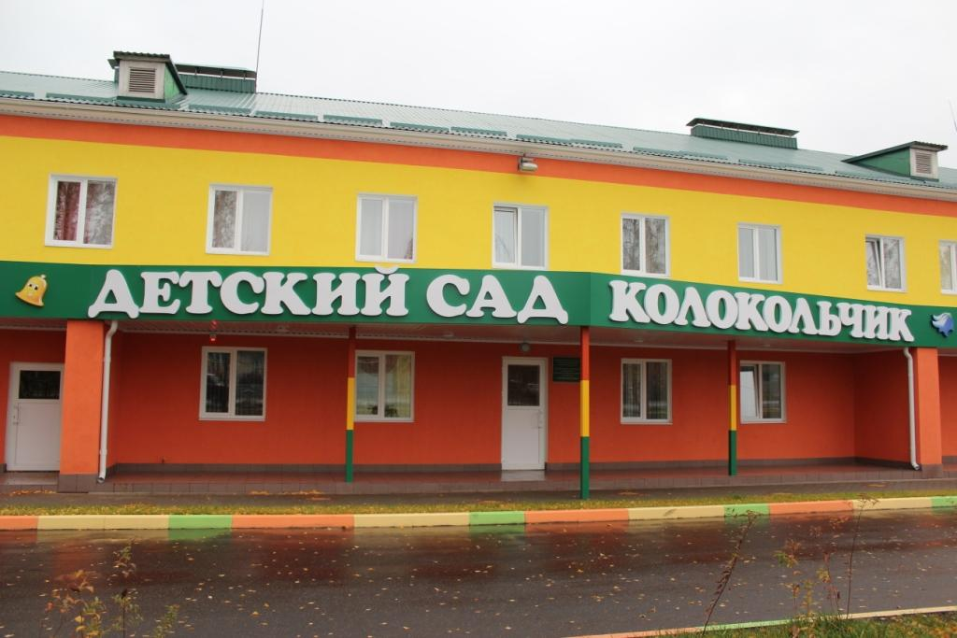
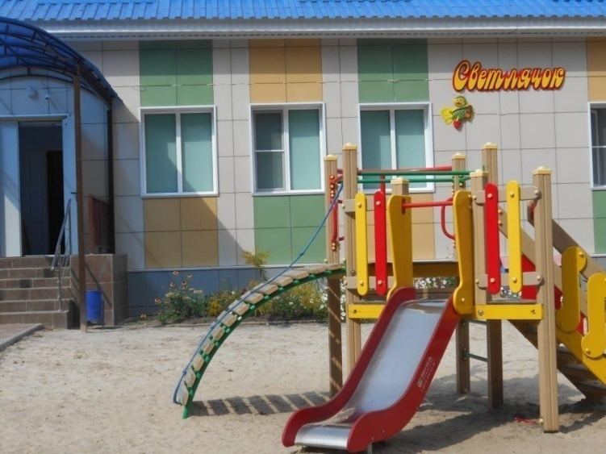
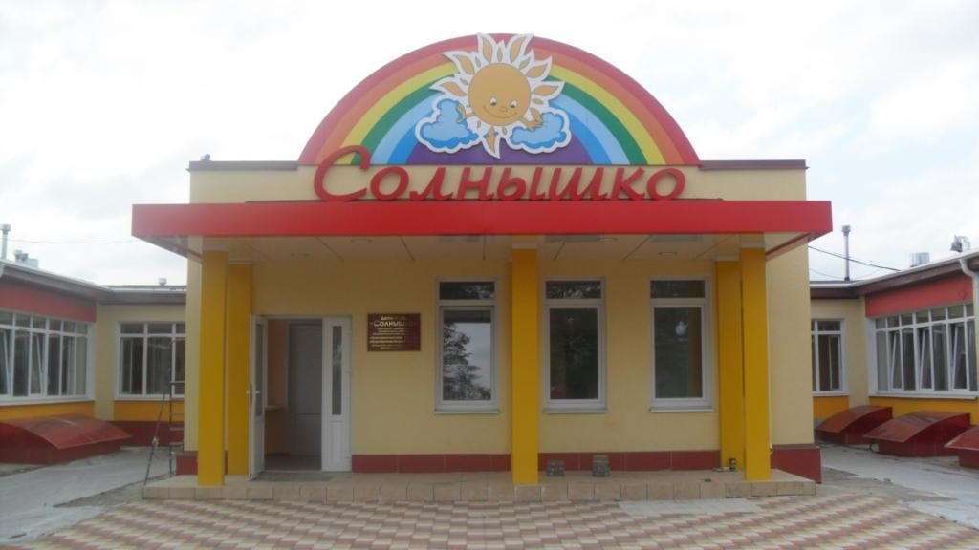
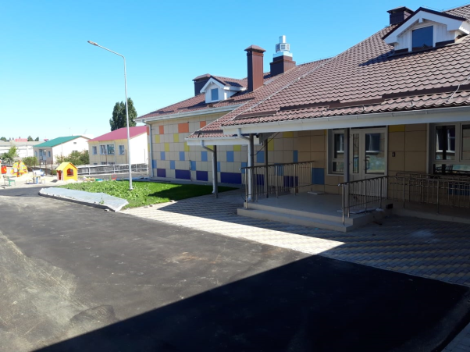
Создание новых мест в системе дошкольного образования
Количество мест в дошкольных учреждениях
2016 год -
2021 год -
от 3-х лет – 856 чел.
От 1,5 – 3 лет 177 чел.
От 3 лет - 933 чел.

Slide 7
Результативность системы дошкольного образования
Место | Наименование | Итоговый балл | Коэффициент
47 | МБДОУ детский сад «Солнышко» | 105 | 0,6
43 | МБДОУ детский сад «Колокольчик» | 105,5 | 0,6
50 | МБДОУ Центр развития ребенка - детский сад «Родничок» | 104 | 0,6
127 | МБДОУ Центр развития ребенка - детский сад «Теремок» | 96 | 0,5
452 | МКДОУ детский сад «Сказка» | 71 | 0,3
479 | МБОУ «Костенская средняя общеобразовательная школа» | 69,5 | 0,3
483 | МКОУ «Яблоченская средняя общеобразовательная школа» | 69 | 0,3
492 | МКОУ «Староникольская средняя общеобразовательная школа» структурное подразделение «Детский сад» | 68 | 0,3
504 | МКДОУ детский сад «Светлячок» | 67 | 0,3
568 | МКОУ «Устьевская средняя общеобразовательная школа» | 60,5 | 0,2

Slide 8
Контингент и структура сети как основа реализации задач в общем образовании
Контингент общеобразовательных учреждений
Средняя наполняемость классов
На 1 пед.работника
Средняя заработная плата
Школы с отрицательной динамикой контингента
Субвенция общего образования
2018 – 149 657 300 рублей
2021 – 169 881 500 рублей

Slide 9
Центры естественно – научной и технологической направленности «Точка роста»
Биология
Информатика и ИКТ
МБОУ «Хохольская СОШ»
МКОУ «Староникольская СОШ»
МБОУ «Гремяченская СОШ»
Физика
Химия
Ремонт
9232632,49 руб.
Мебель
3150000,00 руб.
Оборудование
5890341,00 руб.

Slide 10
«Цифровая образовательная среда»
МБОУ «Гремяченская СОШ»
1900171,00 руб. на приобретение компьютерного оборудования

Slide 11
Модернизация инфраструктуры и создание комфортной среды в общеобразовательных учреждениях района
ГП ВО «Развитие образования» с привлечением внебюджетных средств из расчета 50х50
5320000, 00 руб.
Антитеррористическая защищенность
Антикризисный план в каждом ОУ
Организационный блок (кто отвечает за планирование и порядок действия при ЧС)
Методический блок (критерии для оценки эффективности работы)
Ресурсный блок (материально –технические и кадровые вопросы)
Хохольский лицей
Староникольская СОШ
Орловская СОШ
100% ОО – квалифицированная физическая охрана - 3182803,87 руб.
Гремяченская СОШ
Дом детского творчества
Комфортная и безопасная среда
ремонт и техническое обслуживание котельных - 1 797 091 руб.
Пожарная безопасность – 581277,3 руб.
Ремонт котельной в МБОУ «Костенская СОШ» - 1 233 349,20 рублей
Профилактика вирусных заболеваний – 2200000 руб.

Slide 12
Оценочные процедуры - PISA
PISA (Programme for International Student Assessment) Международная программа по оценке образовательных достижений учащихся в области читательской, математической и естественнонаучной грамотности
Результаты обучающихся района в 2021 году
 | Читательская грамотность | Математическая грамотность | Естественнонаучная грамотность
Воронежская область | 492 | 495 | 471
МБОУ «Костенская СОШ» | 527 | 501 | 441
МКОУ «Архангельская ООШ» | 397 | 437 | 401

Slide 13
Результаты обучающихся по итогам ВПР весенняя сессия
ВПР русский язык
Негативные тенденции:
- высокая доля обучающихся с отметками 2 и 3;
ухудшение средневзвешенного результата к завершению основного общего образования
увеличение числа образовательных организаций с признаками необъективности
Положительные тенденции:
Улучшение результата в сравнении с осенней сессией
результаты независимого оценивая сравнимы с итоговым оцениванием
ВПР математика

Slide 14
Результаты обучающихся по итогам МИУД весенняя сессия
МИУД комплексная работа 4 класс
МИУД комплексная работа 5класс
Критерии оценки результата

Slide 15
Результаты обучающихся по итогам МИУД весенняя сессия
МИУД комплексная работа 6 класс
МИУД комплексная работа 7 класс
МИУД комплексная работа 8 класс
Критерии оценки результата
Содержание
Кадры
Инфраструктура

Slide 16
Результаты обучающихся по итогам ОГЭ – 9
Русский язык
Математика
 | 2018 |  | 2019 |  | 2021
 | чел. | % | чел. | % | чел. | %
Получили «2» | 23 | 9,6 | 9 | 4,3 | 26 | 11,8
Получили «3» | 85 | 35,7 | 57 | 27,6 | 88 | 40,1
Получили «4» | 75 | 31,5 | 78 | 37,8 | 74 | 33,7
Получили «5» | 55 | 22,3 | 62 | 30 | 31 | 14,1
 | 2018 |  | 2019 |  | 2021
 | чел. | % | чел. | % | чел. | %
Получили «2» | 32 | 13,4 | 18 | 8,7 | 103 | 47,6
Получили «3» | 62 | 26,05 | 47 | 22,8 | 72 | 33,1
Получили «4» | 129 | 54,2 | 106 | 51,4 | 38 | 17,5
Получили «5» | 5 | 6,3 | 35 | 16,6 | 4 | 1,8
! Увеличение числа обучающихся, не набравших min баллов
! Снижение качества знаний
! Снижение успеваемости
Несформированность
у обучающихся универсальных учебных действий (умений)

Slide 17
Результаты обучающихся по итогам ГВЭ – 11 в 2021 году
Общеобразовательное учреждение | Всего выпускников 11-х классов | Выбрали ГВЭ-11 | Не преодолели min порог по итогам ГВЭ -11
Староникольская СОШ | 6 | 1 | 1/100%
Устьевская СОШ | 2 | 1 | 1/100%
Костенская СОШ | 3 | 2 | 1/50%
Новогремяченская СОШ | 8 | 2 | 1/50%
Гремяченская СОШ | 7 | 2 | 0
Хохольский лицей | 33 | 1 | 0
 |  | 9 | 4
ГВЭ -11 – для новой категории участников, выпускников 11- х классов, не планирующих поступать в ВУЗы
ЗОНА РИСКА
! вопрос о не освоении образовательной программы среднего общего образования

Slide 18
Результаты обучающихся по итогам ЕГЭ – 11 в 2021 году
предмет | 2021 год
 | Всего сдавали | Средний балл район | Средний балл по Воронежской области
Русский язык | 83 | 67,4 | 70,0
Математика ПУ | 58 | 51,6 | 56
Обществознание | 40 | 54,5 | 54
Физика | 24 | 49,2 | 54
История | 26 | 48,5 | 56
Биология | 15 | 43,8 | 50
Химия | 12 | 51,5 | 54
Литература | 2 | 62 | 67
География | 4 | 65,6 | 54
Английский язык | 2 | 66 | 68
Информатика | 4 | 39,2 | 57
Содержание
Кадры
Инфраструктура
Критерии оценки результата

Slide 19
Результаты обучающихся по итогам ЕГЭ – 11 в 2021 году
Русский язык
Математика профиль
История
Обществознание
Биология
Критерии оценки результата
Физика

Slide 20
Результаты обучающихся по итогам ЕГЭ – 11 по русскому языку
98 БАЛЛОВ
2 чел.
Хохольский лицей
96 БАЛЛОВ
1 чел.
Хохольская СОШ

Slide 21
Результаты обучающихся по итогам ЕГЭ – 11 по математике профильного уровня
88 баллов
1 чел.
Хохольский лицей
84 балла
1 чел.
Новогремяченская СОШ

Slide 22
Результаты обучающихся по итогам ЕГЭ – 11 в 2021 году
Предмет | Количество сдававших | Не преодолели мин. порог | До 54 | 55-69 | 70-84 | 85-99 | 100
Русский язык | 83 | 1/1,2% | 0 | 32/38,5% | 39/46,9% | 11/13,2%
Математика П | 58 | 6/12,06% | 1/,1,7% | 36/62% | 14/24,1% | 1/1,7%
Обществознание | 40 | 8/20% | 12/30% | 15/37,5% | 5/15,5% | 8/20%
Физика | 24 | 2/8,3% | 3/12,5% | 17/70,8% | 1/ 4,1% | 1/ 4,1%
Биология | 15 | 4/26,6% | 4/26,6% | 6/40% | 1/6,6% | 4/26,6%
Химия | 12 | 2/16,6% | 1/8,3% | 6/50% | 3/25% | 0
История | 12 | 0 | 0 | 10/83,3% | 2/16,6% | 0 | 0
Литература | 2 | 0 | 3/50% | 1/16,6% | 2/33,3 | 0
Информатика | 2 | 1/25% | 2/50% | 1/25% | 0 | 0
География | 4 | 0 | 0 | 0 | 3/75% | 1/25%
Английский язык | 2 | 0 | 1/50% | 0 | 0 | 1/50%
Содержание
Кадры
Инфраструктура
Критерии оценки результата

Slide 23
Результаты обучающихся , получивших аттестат особого образца
и медаль «За особые успехи в учении» по итогам ЕГЭ - 2021

Slide 24
Результаты обучающихся, получивших аттестат особого образца
и медаль «За особые успехи в учении» по итогам ЕГЭ - 2021
Наименование образовательной организации | Результаты «медалистов» по итогам ЕГЭ в 2021 года
 | Русский язык | Математика (профильный уровень) | Информатика и ИКТ | Физика | Химия | Биология | История | Обществоз нание | Литература | География | Англ. язык
Новогремяченская СОШ | 92 | 84 |  |  |  |  |  | 68
Орловская СОШ | 78 |  |  |  | 53 | 43
Орловская СОШ | 86 |  |  |  |  |  |  | 71 |  |  | 86
Гремяченская СОШ | 80 | 33 |  |  |  |  |  | 56
Хохольская СОШ | 84 | 78 |  | 61
Хохольская СОШ | 82 | 70 |  |  | 82 | 64
Хохольская СОШ | 96 | 72 |  |  |  |  |  | 78
Хохольская СОШ | 73 |  |  |  |  |  | 64 | 62 |  |  | 46
Хохольская СОШ | 82 | 74 |  | 60 |  |  |  | 53
Хохольская СОШ | 82 | 72
Хохольская СОШ | 82 |  |  |  |  |  | 70 | 71
Хохольская СОШ | 84 | 76 |  |  |  |  |  | 70
Хохольский лицей | 76 | 74 |  |  | 78 | 72
Хохольский лицей | 78 | 68 |  | 54
Хохольский лицей | 90 | 72 |  |  |  |  |  | 60
Хохольский лицей | 71 |  |  |  |  |  | 56 | 63
Хохольский лицей | 78 | 78 |  | 91
Хохольский лицей | 98 | 88 |  | 83
Хохольский лицей | 73 |  |  |  |  |  | 60 | 67
Хохольский лицей | 82 |  |  |  |  |  | 64 | 64
Хохольский лицей | 88 | 62 |  |  |  |  | 61 | 64
Хохольский лицей | 90 | 62 |  |  |  |  |  | 55 |  | 66
Хохольский лицей | 98 |  |  |  | 78 | 68
Костенская СОШ | 88 | 56 |  |  | 66

Slide 25
Выявление, поддержка и развитие способностей детей и молодежи
Всероссийская олимпиада школьников
Конкурсы, интеллектуальные соревнования
Профориентационные мероприятия
24 конкурса различного уровня
Открытые уроки «Проектория», 2020г. - 2008 учащихся (78,8%)
Муниципальный этап
484чел.
173 участник
«Билет в будущее»
2020 г. – 6 ОУ (237 учащихся)
Региональный этап
20чел.
«Распаковка профессий»
2020 г. – 58 участников
Победитель учащийся 7 класса МБОУ «Хохольский лицей»
35 победителей и призеров
Призеры регионального этапа - 4 чел.
1- Орловская СОШ,
3- Хохольский лицей
12 участников профильных смен («Репное», «Сириус», «Артек»)
Договоры о стратегическом партнерстве с ВУЗами (ВГУИТ, ВГПУ)
Реестр одарённых детей – 41 обучающийся
Стипендии Главы Хохольского муниципального района вручены 53 обучающимся и 8 педагогам

Slide 26
Дополнительное образование – гарантия успешности ребенка
Контингент учреждений дополнительного образования
МБОУ «Хохольский лицей» - 75 доп. мест
МБОУ «Костенская СОШ» – 120 доп. мест
2233416 руб.
Персонифицированное финансирование дополнительного образования (ПФДО)
18 ОО зарегистрированы на портале 36.ПФДО
5314 зачисления детей в возрасте от 5 до 18 лет
выдано 2881 сертификат
Средняя заработная плата педагогов дополнительного образования
36.ПФДО,
Охват дополнительны образованием
детей в возрасте от 5 до 18 лет
Соотношение направленностей программ
2015 год – 68%
2021 год -90 %

Slide 27
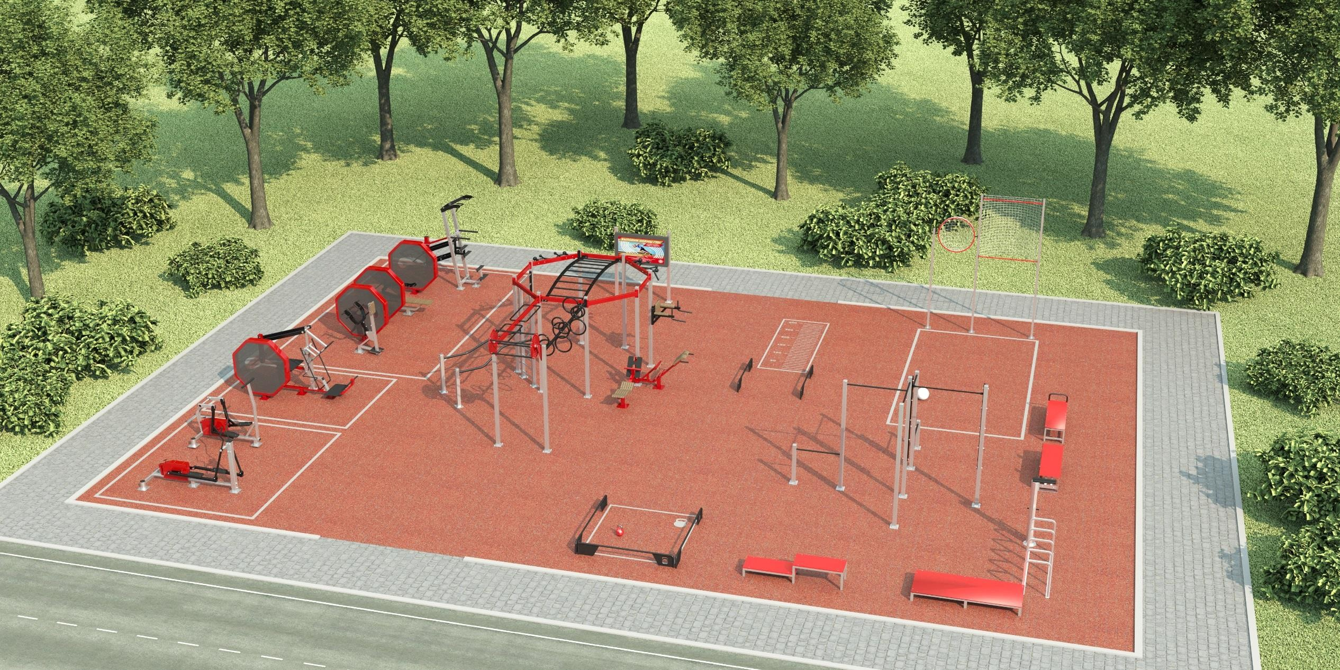
Создание условий для физического развития
8 школьных спортивных клубов
Устройство спортивной площадки для сдачи нормативов ВФСК «ГТО» в с. Петино
818 обучающихся
4 155 437,00 руб.
Внесены в Федеральный реестр
ЗАДАЧА 2021 года – создание ШСК в Хохольском лицее и Костенской СОШ

Slide 28
Кадры общеобразовательных учреждений района
Средний возраст
педработников
Доля педработников
старше 60 лет
Доля педработников
младше 35 лет
В перспективе 2-3 лет в ряде общеобразовательных организаций наступит тотальный кадровый голод
Проблемы:
отсутствие узкопрофильных специалистов;
непрофильная педагогическая нагрузка;
увеличение общей педагогической нагрузки
Задачи системы:
разработка муниципальных программ по привлечению кадров;
активное создание сетевых кластеров по реализации ООП
1 педагог МКОУ «Староникольская СОШ»

Slide 29
Результаты
мониторинга КПК педагогических работников Хохольского района
в 2019- 2021г.г(1-е полугодие)
№ п/п | Образовательная организация | Количество педагогических работников | Количество педагогов, прошедших КПК
 |  |  | 2019 | 2020 | 2021 1-е полугодие
1 | МБОУ «Гремяченская СОШ» | 24 | 8/8 | 10/12 | 1
2 | МБОУ «Костенская СОШ» | 15 | 3/3 | 14/27 | 6/10
3 | МКОУ «Новогремяченская СОШ» | 15 | 9/10 | 6/6 | 0
4 | МБОУ «Орловская СОШ» | 18 | 7/13 | 12/16 | 17/23
5 | МКОУ «Семидесятская СОШ» | 10 | 3/3 | 5/12 | 4/6
6 | МКОУ «Староникольская СОШ» | 16 | 8/12 | 14/42 | 2/2
7 | МКОУ «Устьевская СОШ» | 13 | 5/8 | 1 | 0
8 | МБОУ «Хохольская СОШ» | 40 | 13/17 | 15/19 | 17/23
9 | МБОУ «Хохольский лицей» | 53 | 16/19 | 23/28 | 1
10 | МКОУ «Яблоченская СОШ» | 8 | 5/5 | 6/8 | 7/14
11 | МКОУ «Архангельская ООШ» | 9 | 3/3 | 1 | 0
12 | МКОУ «Гремяченская ООШ» | 10 | 5/6 | 1 | 9/31
13 | Оськинский филиал МБОУ «Гремяченская СОШ» | 8 | 3/4 | 0 | 3/5
 | По району | 239 | 88/111 36,8% | 108/153 45,1% | 67/114 28,0 %
Победители конкурса на получение денежного поощрения лучшими учителями Воронежской области в 2021 году
МБОУ «Орловская СОШ» – Четверикова Г.В.
МКОУ «Староникольская СОШ» – Панкратова И.Н.

Slide 30
Диагностика методических и предметных компетенций
! Высокий показатель сформированности предметных компетенций выявлен у учителей химии(100%), у 75% учителей русского языка и литературы, начальных классов
! Низкий уровень сформированности и методических и предметных компетенций у 25% учителей начальных классов, русского языка и литературы, географии, биологии
Английский язык
Биология
География
История и обществознание
Математика
Русский язык
Физика
Химия
Физическая культура
МКОУ «Староникольская СОШ»
25 педагогов
МКОУ «Устьевская СОШ»
МКОУ «Яблоченская СОШ»

Slide 31
Диагностика управленческих компетенций ШНОР 500+
№ | Образовательная организация | Количество руководителей, принявших участие в диагностике
1. | МКОУ «Устьевская СОШ» | 1
2. | МКОУ «Староникольская СОШ» | 1
3. | МКОУ «Яблоченская СОШ» | 1
4 направления
«Управление образовательной деятельностью ОО»
«Управление развитием ОО»
«Администрирование деятельности ОО»
- «Управление взаимодействием ОО с участниками
отношений в сфере образования и социальными партнерами».

Slide 32
МОДЕРНИЗАЦИЯ СОДЕРЖАНИЯ И ТЕХНОЛОГИЙ ВОСПИТАНИЯ
МОДЕРНИЗАЦИЯ СОДЕРЖАНИЯ И ТЕХНОЛОГИЙ ВОСПИТАНИЯ
Цель: создание единой региональной модели системы воспитания, соответствующей требованиям ФГОС
До 1 сентября 2021 года
Структура плана ВР (на основе примерного)
Безопасность
1. Разработать РПВ и разместить на сайте ОО
Системность
Инвариант
Вариатив
Психологический комфорт
2. Внести изменения в основные образовательные программы с учетом РПВ
Фед. компонент
Рег.компонент
Мун. компонент
Компонент ОО
с учетом Особенностей и традиций
Нешаблонность
Детско-взрослая общность
3. Разработать план ВР и разместить на сайте ОО
Поддержка инициативы
Социально значимые отношения
Целесообразность
Ожидаемые эффекты
Создана система наставничества при участии молодых, успешных взрослых
Действует система выявления и поддержки детей с лидерскими способностями
Включенность детей в процесс создания новых проектов

Slide 33
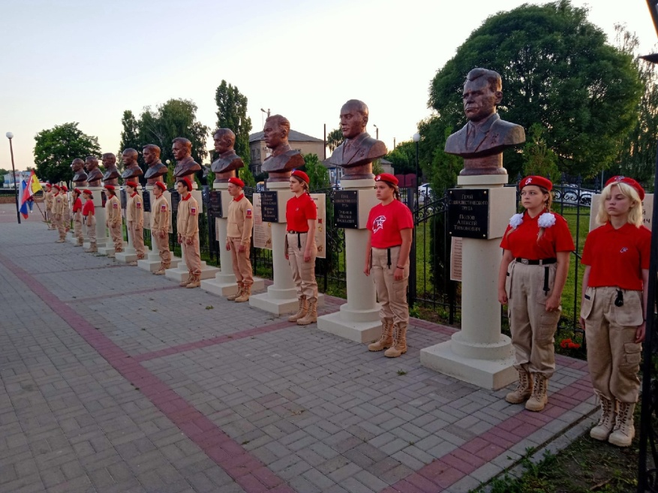
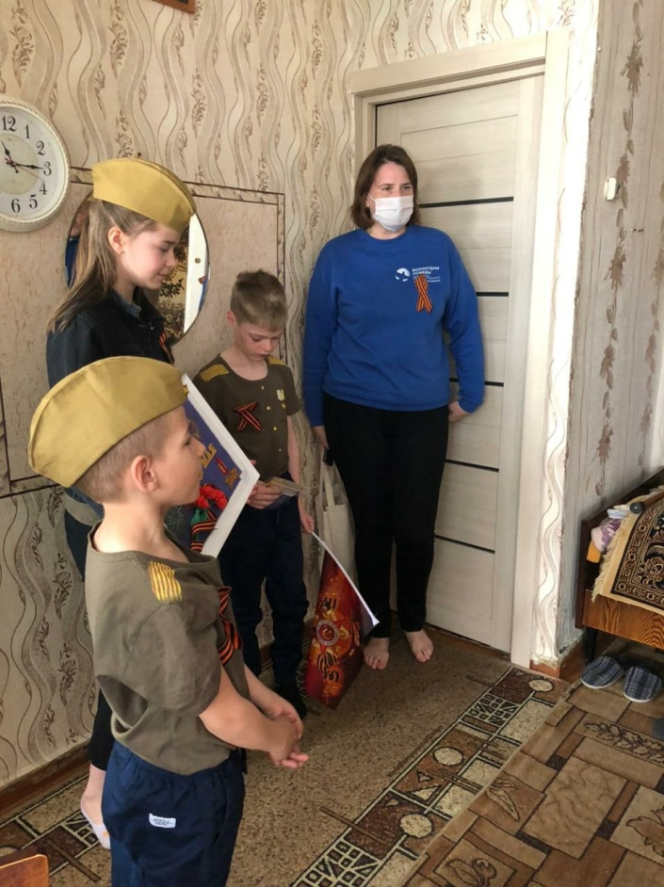
Развитие добровольчества и патриотизма
255 школьников вступили в ряды отрядов «Юнармейцев»
248 школьников старше 14 лет участвуют в волонтерском движении

Slide 34
Муниципальная система оценки качества образования (МСОКО)
Механизмы управления качеством образования
Задачи
Система оценки качества подготовки обучающихся
Система работы со школами с низкими результатами обучения и/или школами, функционирующих в неблагоприятных социальных условиях
Выстраивание механизма управления качеством образования
Система выявления, поддержки и развития способностей и талантов у детей и молодёжи
Система работы по самоопределению и профессиональной ориентации обучающихся
Анализ оценочных процедур
Механизмы управления качеством образовательной деятельности
Интерпретация полученных результатов на всех уровнях образования
Система мониторинга эффективности руководителей образовательных организаций
Система обеспечения профессионального развития педагогических работников
Система организации воспитания обучающихся
Система мониторинга качества дошкольного образования

Slide 35
Спасибо за внимание!

Slide 36
АВГУСТОВСКОЕ СОВЕЩАНИЕ
2021

